Slide 1

Volně dostupné GIS nástroje
„Méně obvyklé“ metody kartografické vizualizace
Chyby při kartografické vizualizaci I. jaro 2023
Lukáš Herman
herman.lu@mail.muni.cz

Slide 2
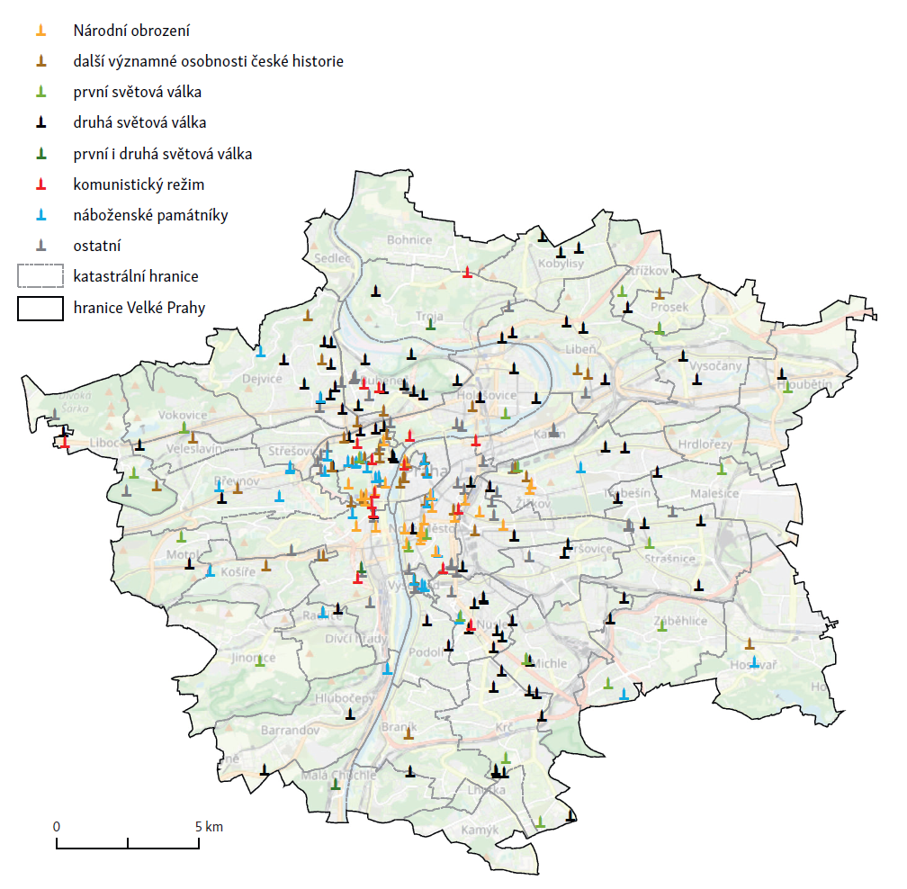
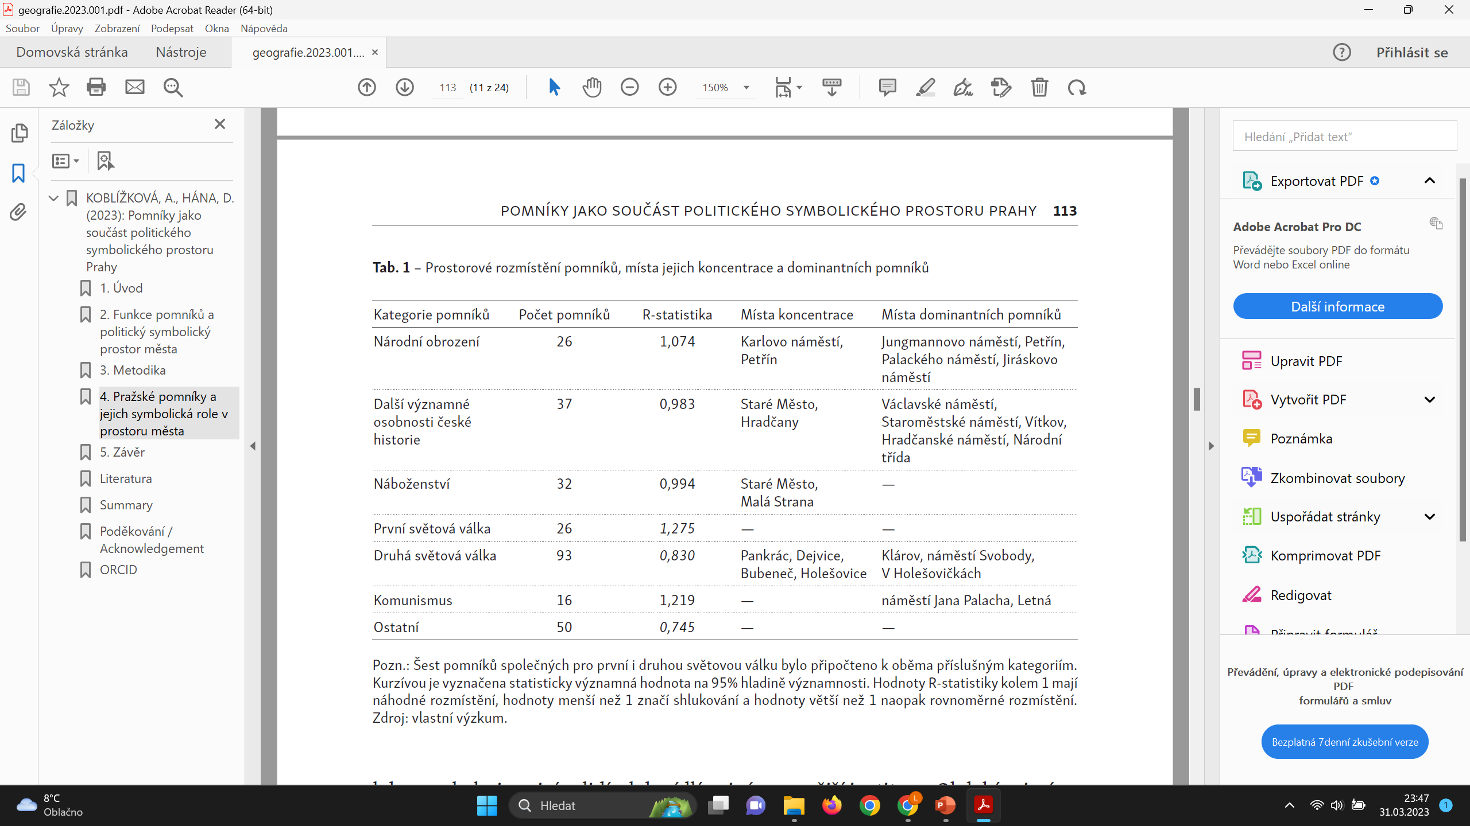
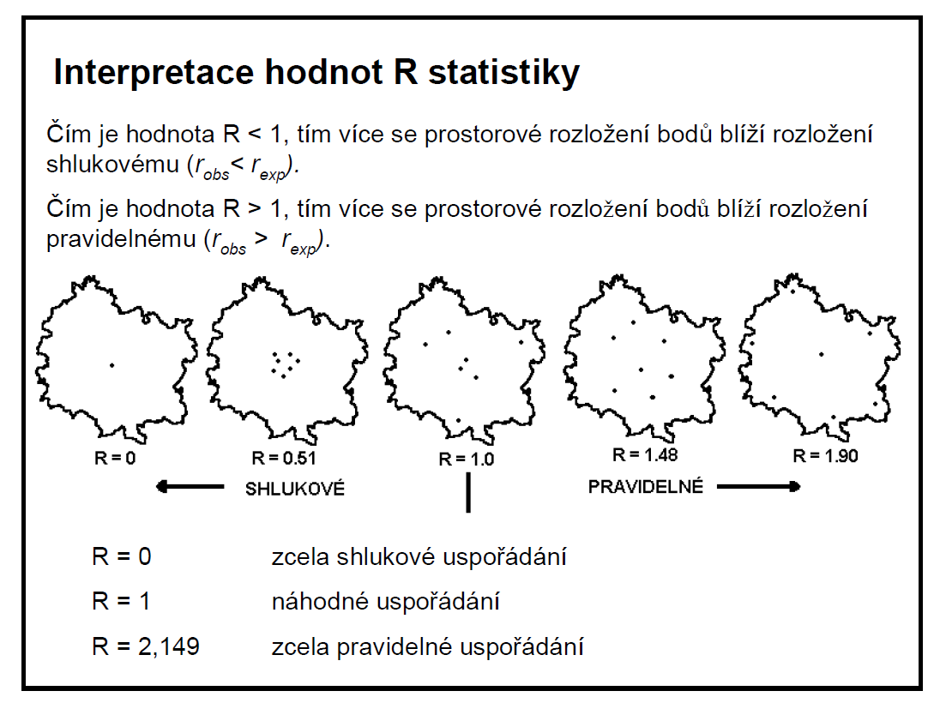
Opakování z minula ☺
Koblížková, A., Hána. D. (2023):
Memorials as a part of the political symbolic space in Prague. Geografie.

Slide 3


Slide 4
WWW
Lefleat,
geoDjango,
Openlayers
Desktop GIS (GUI)
Mapové servery
Mapserver,
Geoserver
Prohlížečky
Analytické aplikace
ETL
Databáze
PostgreSQL, PostGIS, SpatiaLite
Data
OSM, data.Brno
Utility
ogr2ogr
Skriptovací jazyky
Python
Knihovny
GDAL/OGR, PROJ.4

Slide 5
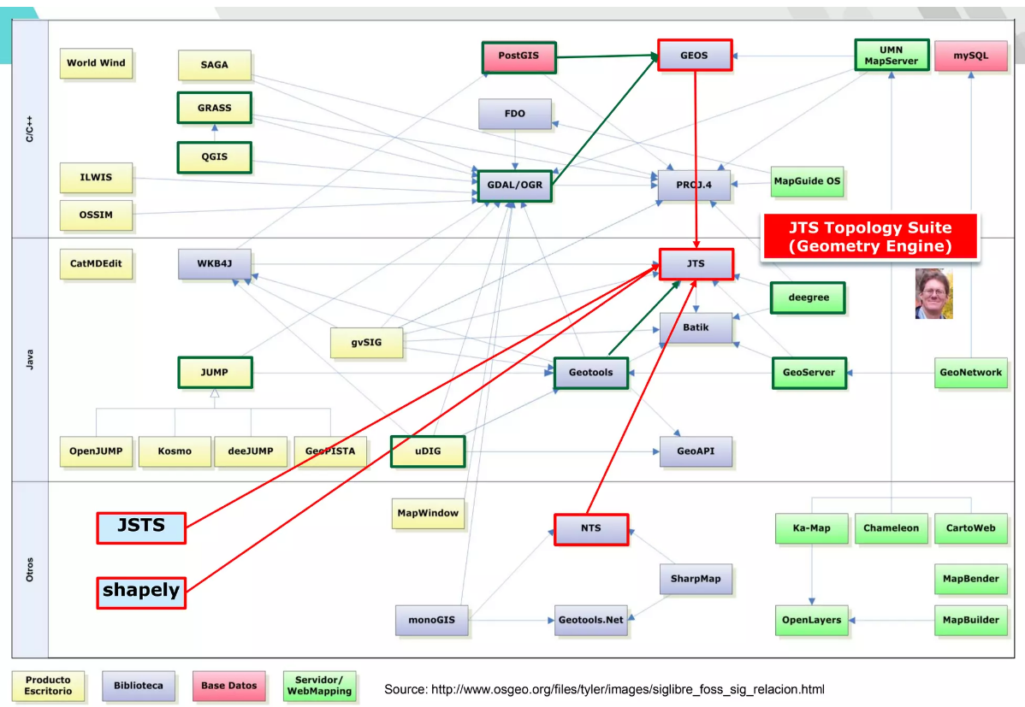

Slide 6
GDAL a OGR
GDAL
OGR
Rastrová data
Asi 80 formátů
C/C++
Vektorová data
Asi 30 formátů
C/C++
https://pcjericks.github.io/py-gdalogr-cookbook/
https://training.gismentors.eu/geopython-zacatecnik/vektorova_data/ogr/index.html
https://cs.wikipedia.org/wiki/GDAL

Slide 7
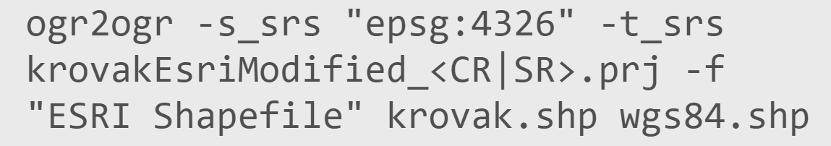
ogr2ogr
Převody formátu
Prostorové/atributové dotazy
Nastavení souřadnicových systémů
Reprojekce

Slide 8

QGIS
https://www.qgis.org/en/site/
Dříve (do verze 2.0) pojmenován Quantum GIS
Licence: GNU GPL
Jazyk: C++, Qt, plug-iny lze vytvářet v Pythonu
Vektor i rastr, geodatabáze
Široké analytické možnosti
  Integruje moduly z jiných GIS prostředí
  Řada plug-inů

Slide 9
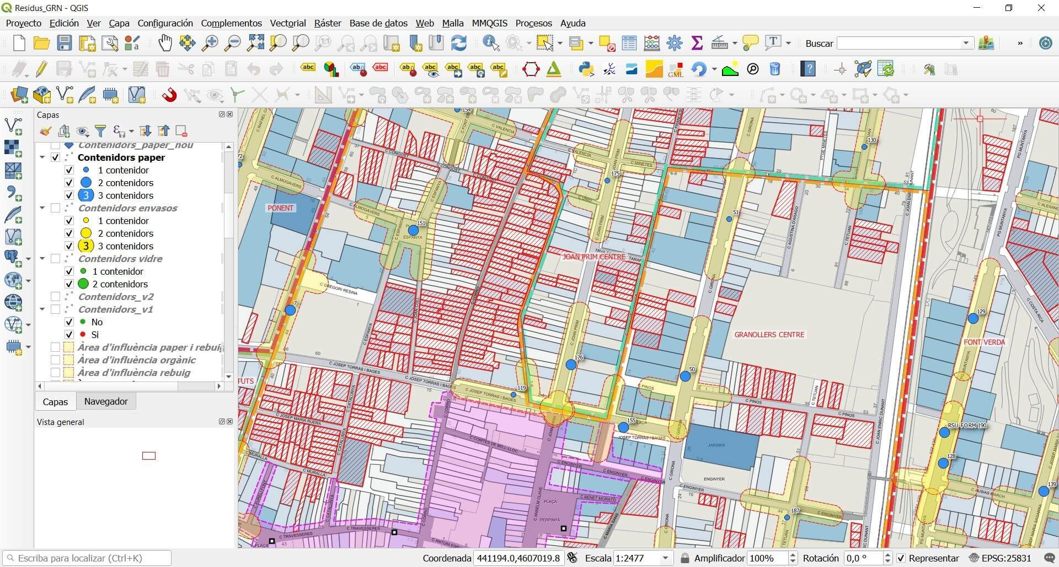
QGIS

Slide 10

SAGA
https://saga-gis.sourceforge.io/en/index.html
System for Automated Geoscientific Analyses
Licence: GNU GPL
Ovládání pomocí GUI nebo příkazové řádky
programován v C++, modulární uspořádání
40 typů rastrových formátů
z vektorů umí ty základní
moduly ze SAGA jsou spustit v QGIS ale i v dalších programech

Slide 11
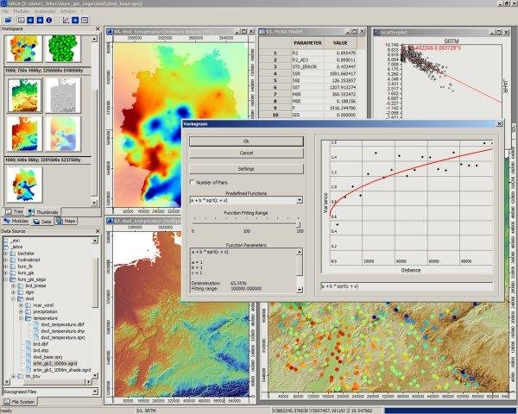
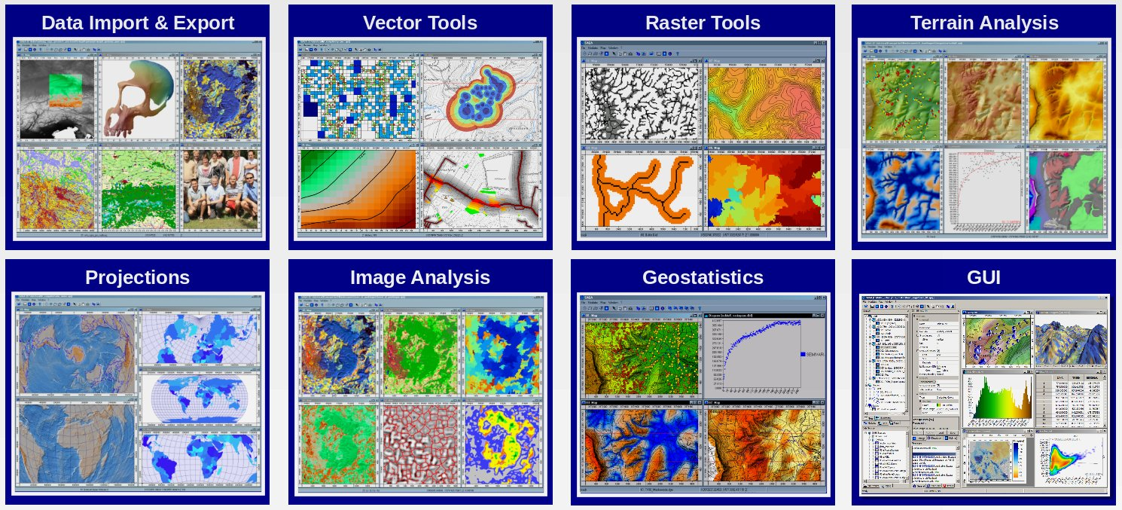
SAGA
https://sagatutorials.wordpress.com/training-manual/
https://sourceforge.net/p/saga-gis/wiki/Documentation/

Slide 12

GRASS GIS
https://grass.osgeo.org/
Geographic Resources Analysis Support Systém
Vývoj zahájen v roce 1982 pro účely U.S. Army
Licence: GNU GPL
Vektorová i rastrová data
Mnoho nástrojů pro analýzu
GUI i příkazová řádka
Moduly přístupné i v QGISu

Slide 13
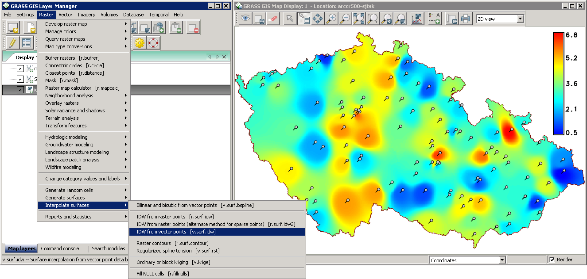
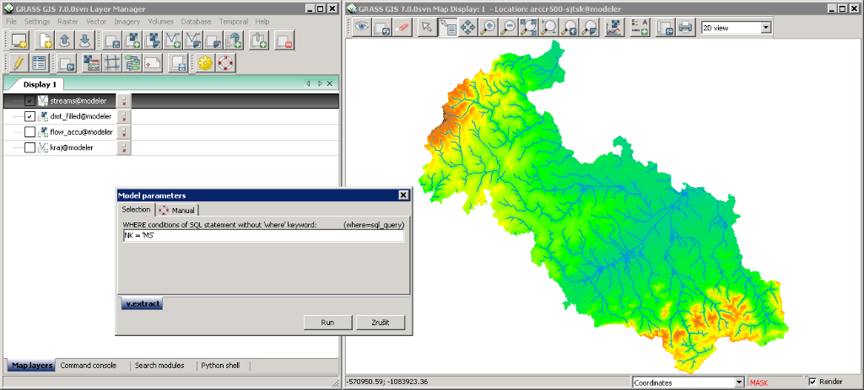
GRASS GIS

Slide 14
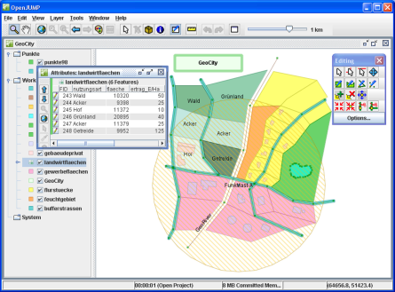
OpenJUMP
http://www.openjump.org/
Původně JUMP GIS od Vivid Solutions
Jazyk: JAVA, primárně vektorová data (editace, …)
Plug-iny: generalizace, …
  http://ojwiki.soldin.de/index.php?title=Plugins_for_OpenJUMP#Spatial_Analysis_and_Editing_PlugIns

Slide 15

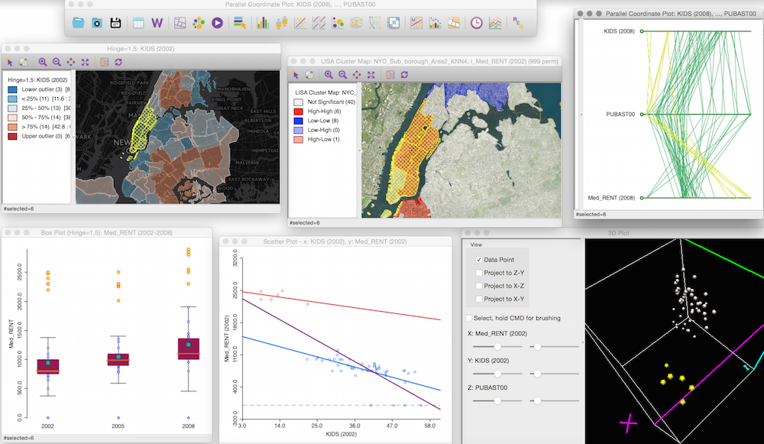
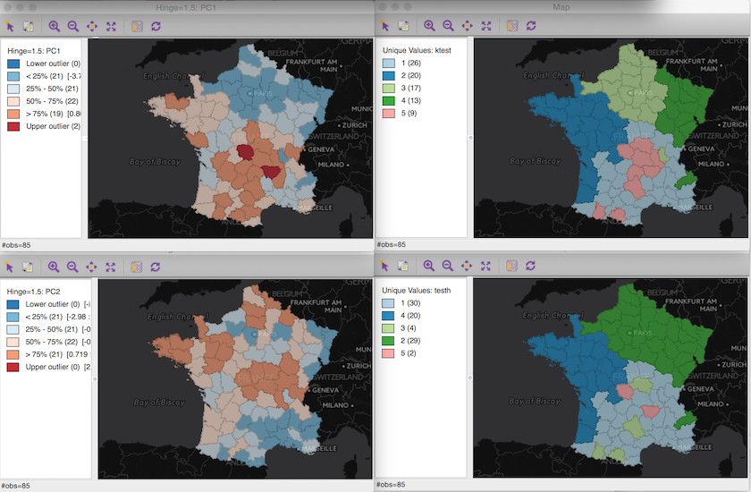
GeoDa
Otevřený software - https://geodacenter.github.io/
Dr. Luc Ansellin - https://spatial.uchicago.edu/software (i další nástroje)
Explorativní analýza dat
Prostorové statistiky a modelování prostorových vzorů

Slide 16

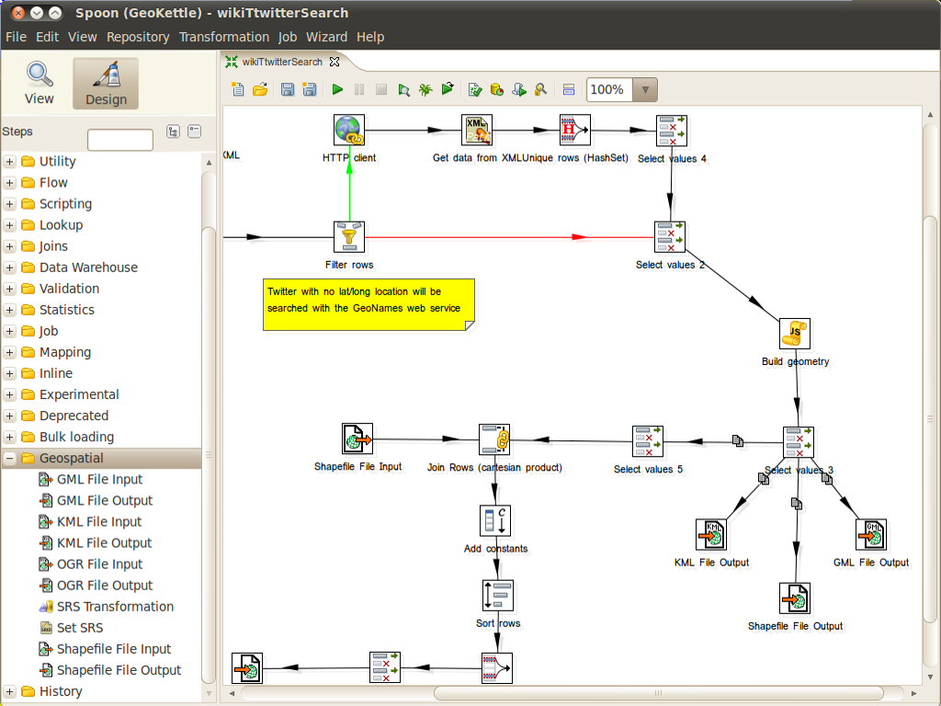
GeoKettle
ETL = Extract Transform Load
http://www.geokettle.org/
spatially-enabled” version of Pentaho Data Integration (also known as Kettle)

Slide 17
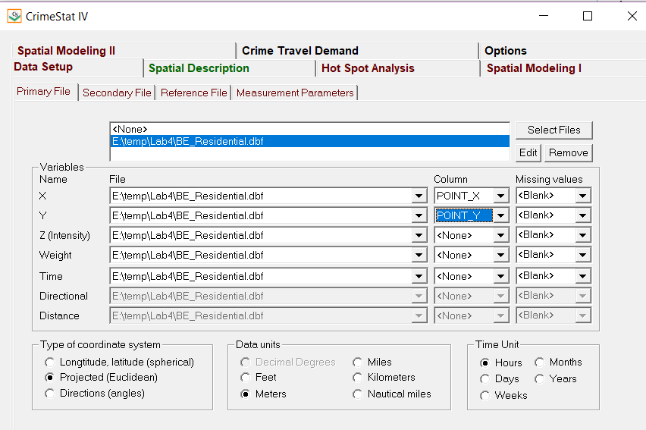
CrimeStat
„balík pro prostorovou statistiku, který může analyzovat rozmístění trestných činů“ (Levine, 2013).
program pro Windows, v jazyce C++, vývoj zaháje díky grantu National Institute of Justice.
Neumožňuje přímo vytváření map, vizualizace dat a výsledků výpočtů
Mezi hlavní funkce (v.4.0):
  prostorová deskripce (spatial description)
  analýzy koncentrací (hot spot analysis),
  prostorové modelování (spatial modeling),
  interpolace,
  Crime Travel Demand Modeling -
  analýza potenciálních sériových zločinců
https://en.wikipedia.org/wiki/CrimeStat
https://nij.ojp.gov/topics/articles/crimestat-spatial-statistics-program-analysis-crime-incident-locations

Slide 18
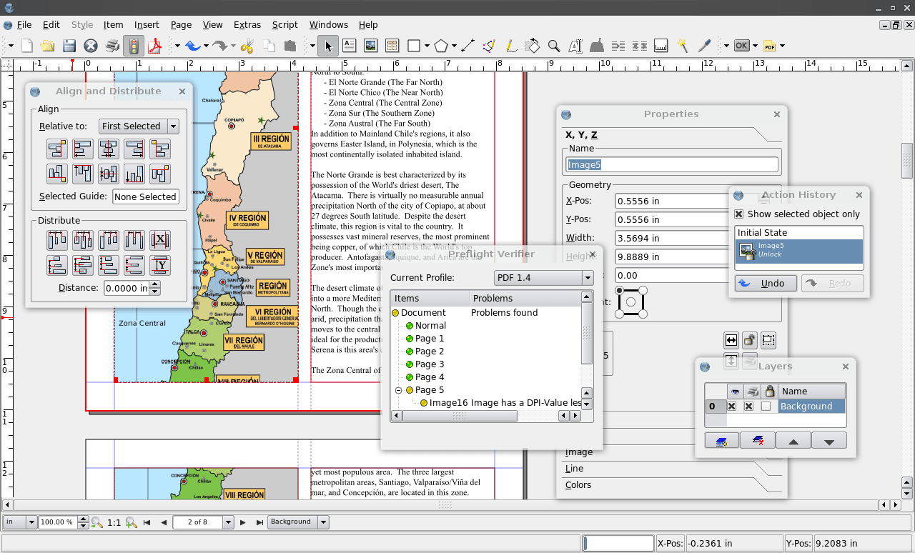
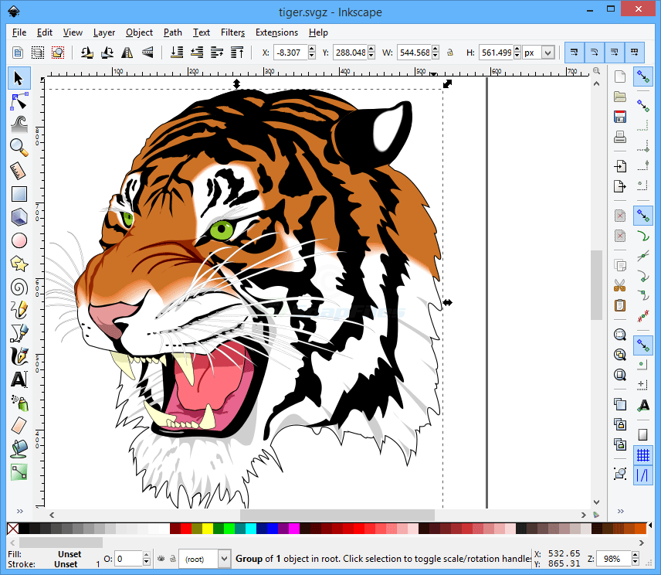
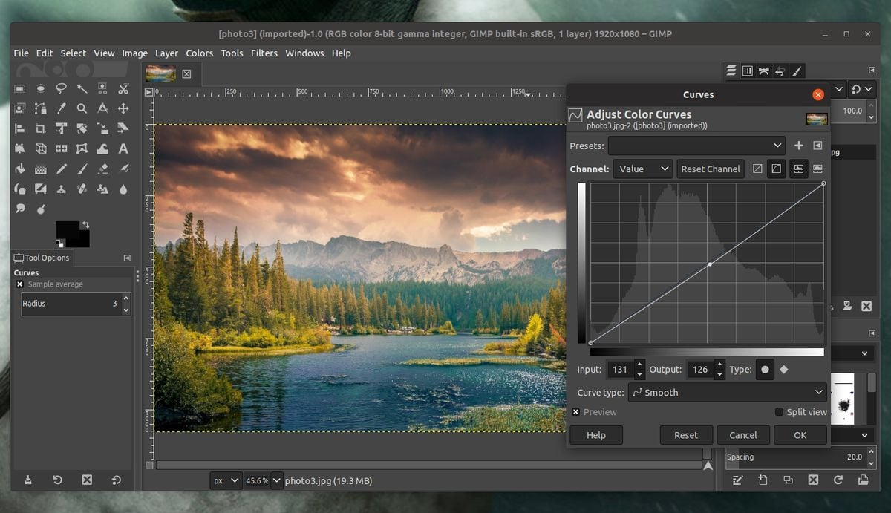
A nejen GIS!
Vektorová grafika – Inkscape
  https://inkscape.org/
Rastrová grafika – GIMP
  https://www.gimp.org/
Sazba a předtisková příprava – Scribus
  https://www.scribus.net/

Slide 19
„Méně obvyklé“ metody kartografické vizualizace

Slide 20
Tematická kartografie
Grafické proměnné a další teorie – viz Kartografie a TTM
Charakter dat
  Kvalitativní data
  Kvantitativní data
Nyní: vybrané metody – s důrazem na ty méně obvyklé (pravděpodobně), a možnosti jejich praktického použití

Slide 21
Co si ukážeme?
Anamorfózy
3D kartogramy a kartodiagramy
Bivariantní barevné škály
Hexagony a jiné pravidelné tvary
Tečková mapa
Flow maps

Slide 22
Anamorfóza
Slovo anamorfóza pochází z řeckého anamorphosis, což znamená přetvoření – v případě map jde většinou o částečné přetvoření polohopisu
Anglický termín: cartogram
„Anamorfóza mapy je přeměna geometrické kostry mapy i jejího obsahu podle určitých pravidel tak, aby bylo umožněno výraznější vyjádření tematického obsahu.” (Voženílek, 2001)
Cartogram Central –http://www.ncgia.ucsb.edu/projects/Cartogram_Central/index.html

Slide 23
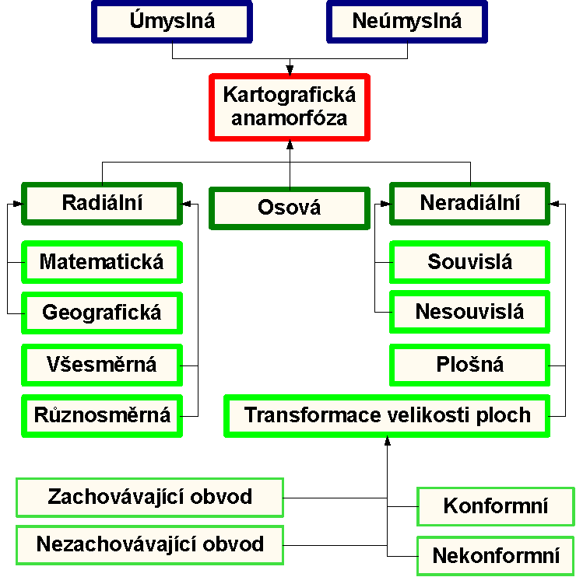
Anamorfóza

Slide 24
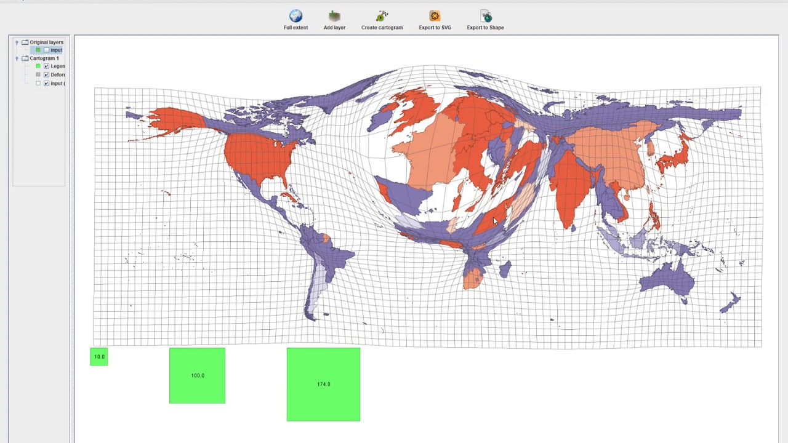
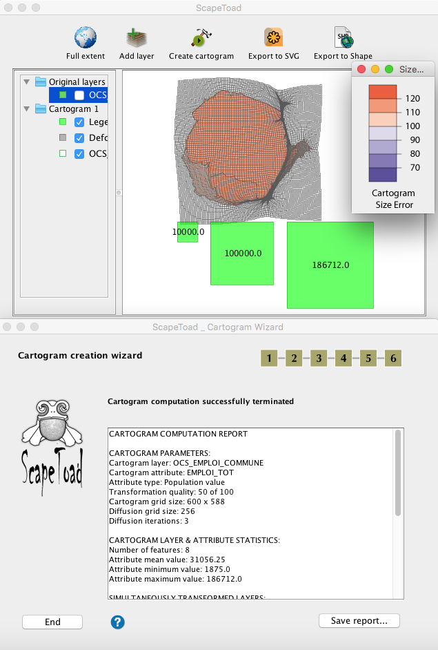
Souvislá anamorfóza
Volně dostupný software ScapeToad: http://scapetoad.choros.place/
V jazyce Java ☹

Slide 25
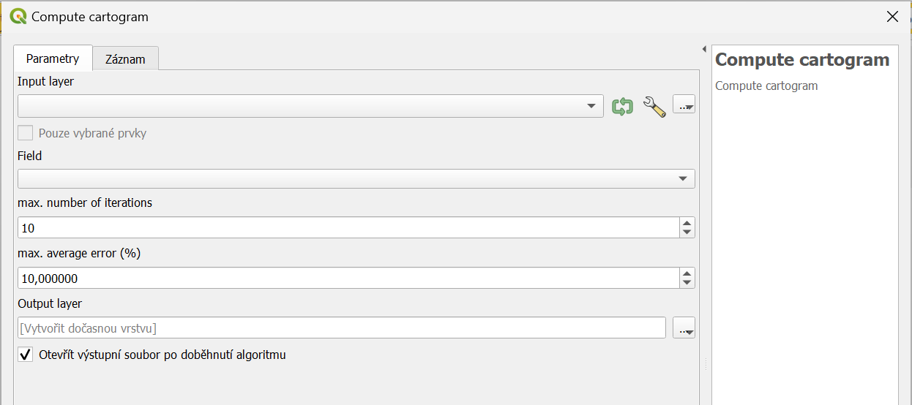
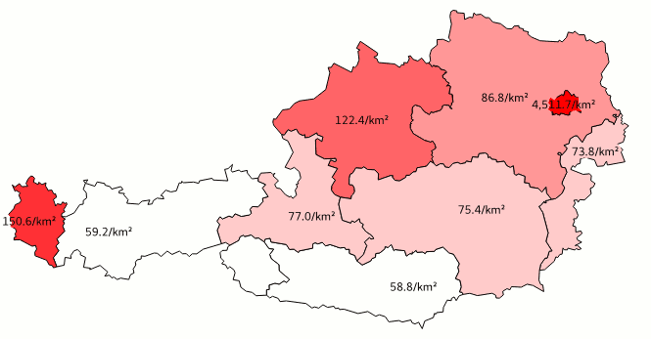
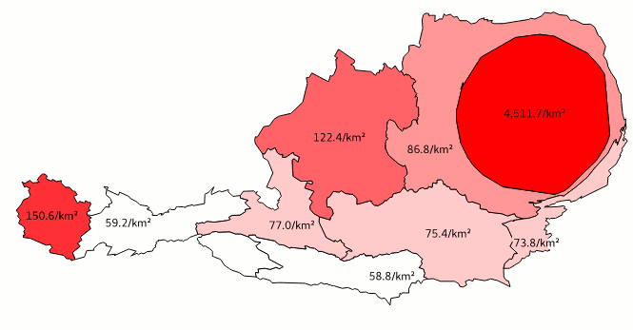
Souvislá anamorfóza
https://christophfink.com/blog/cartogram-plugin-for-qgis3/
Plug-in do QGISu: https://plugins.qgis.org/plugins/cartogram/

Slide 26
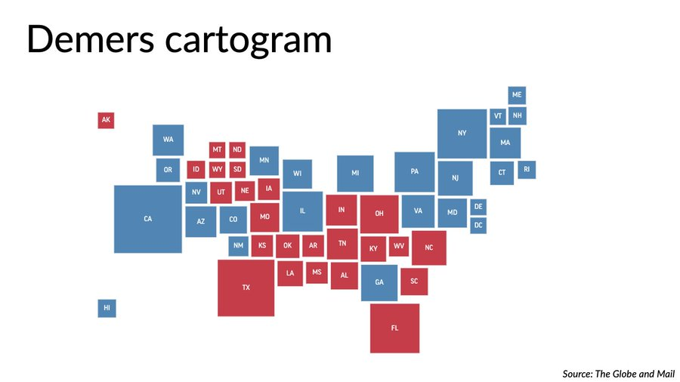
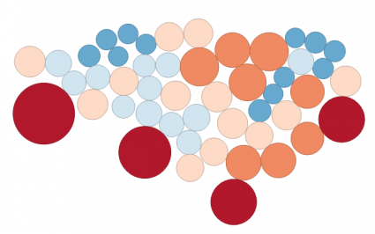
Nesouvislá anamorfóza
Danny Dorling z University of Leeds
Jedná se převážně o nespojité mapy, které nezachovávají tvar ani vazby zobrazovaných území
Existuje několik typů, které se liší ve tvaru zobrazovaných území a v principech umisťování symbolů
  Dorlingův – kruhy
  Demersův - čtverce
GeoDa: https://spatial.uchicago.edu/software

Slide 27
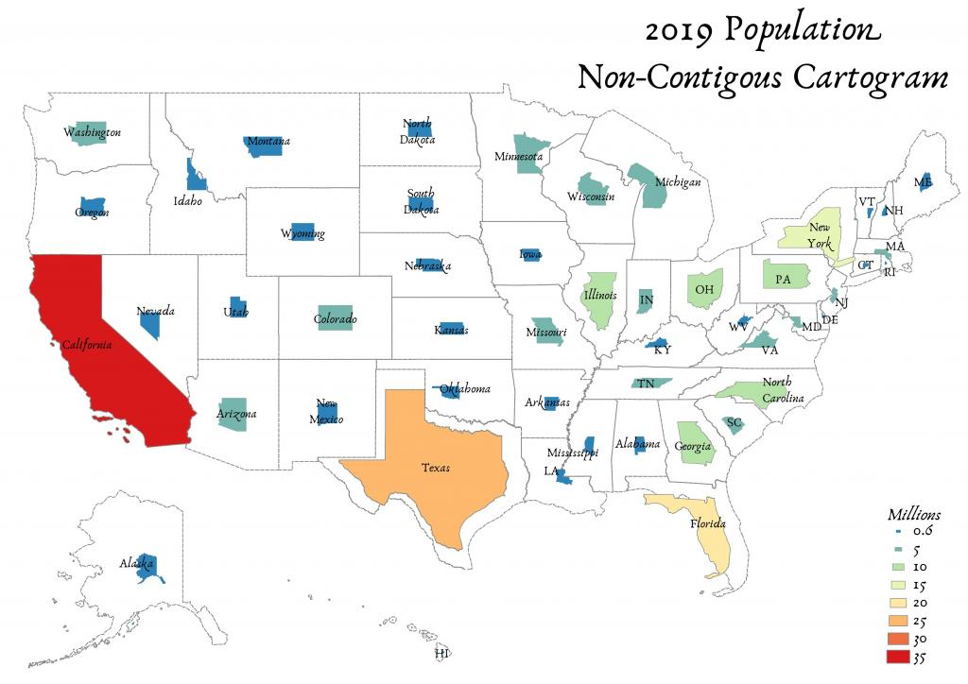
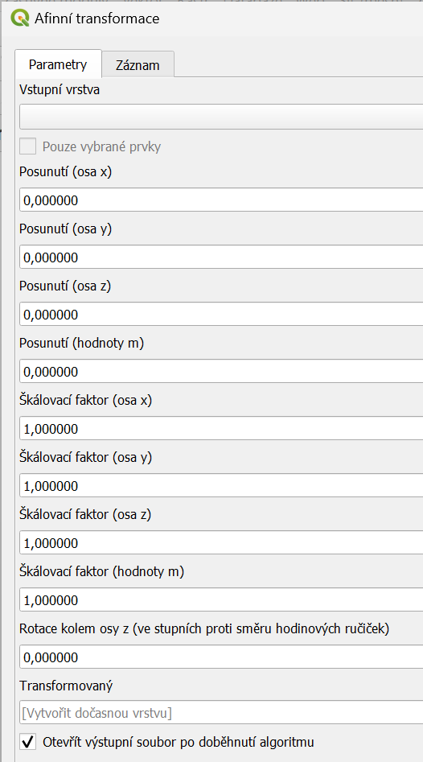
Anamorfóza – nesouvislá
…

Slide 28
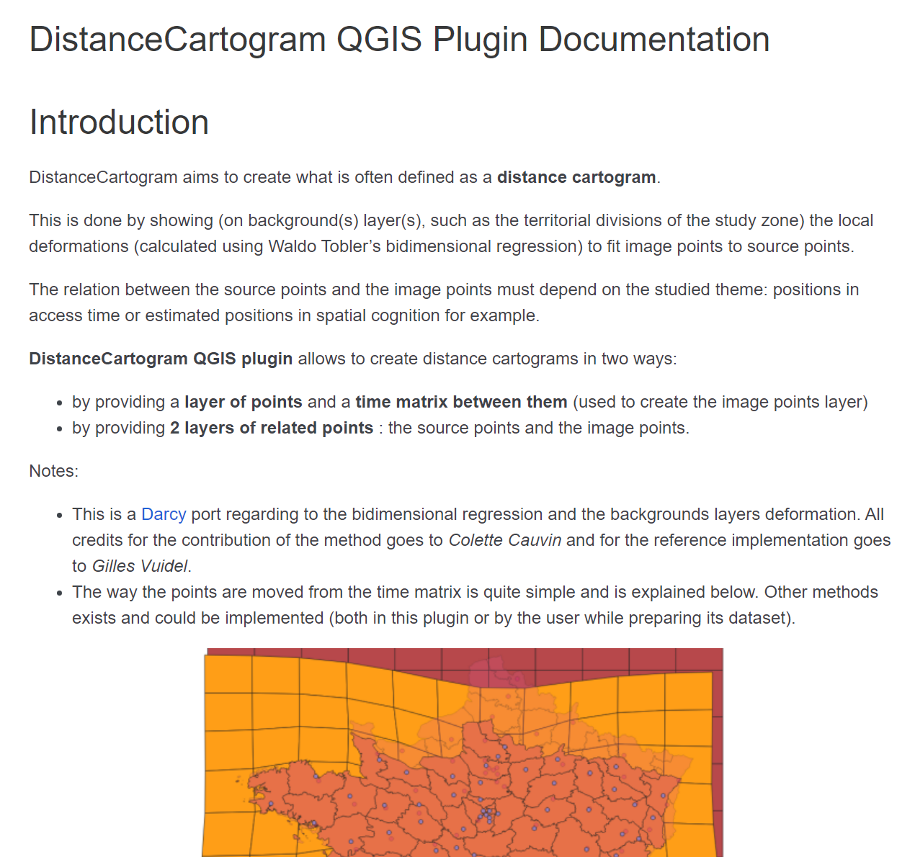
Anamorfóza na základě vzdáleností
Plug-in do QGISu: https://plugins.qgis.org/plugins/dist_cartogram/

Slide 29
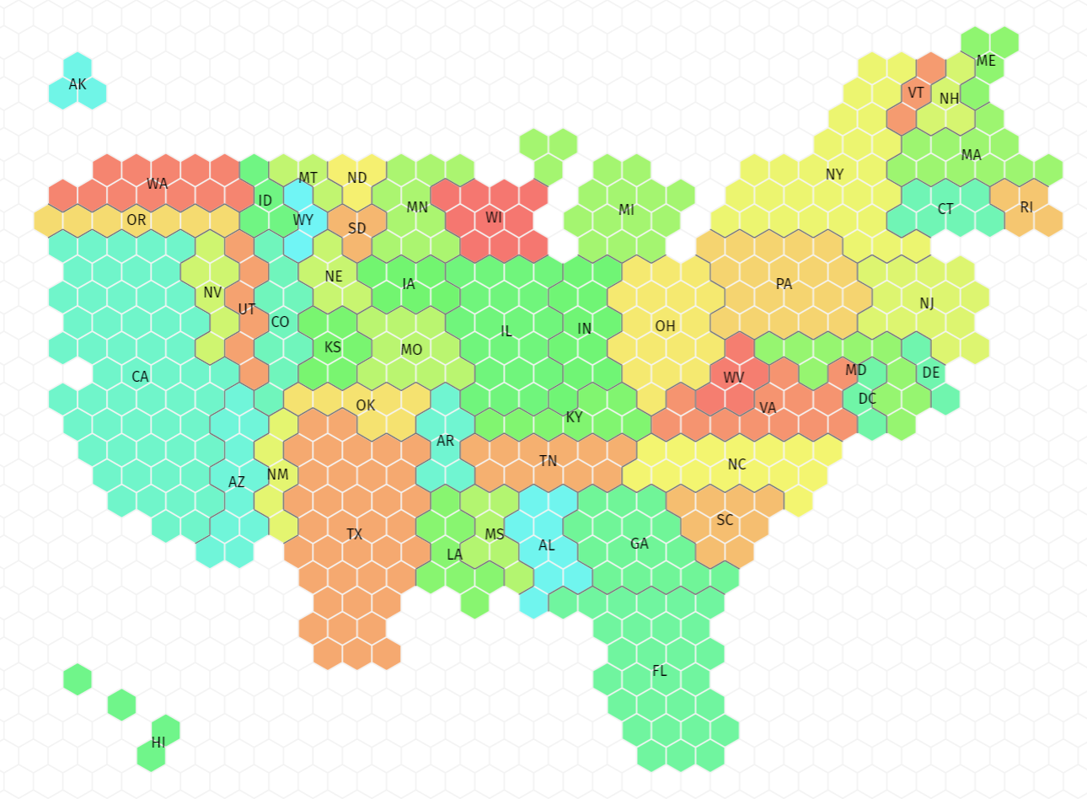
Anamorfóza – webové nástroje
https://go-cart.io/ - spojitá (nafuování), státy světa
https://pitchinteractiveinc.github.io/tilegrams/ - reálné tvary nahrazeny množinami hexagonů, několik států světa

Slide 30
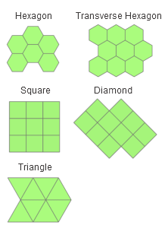
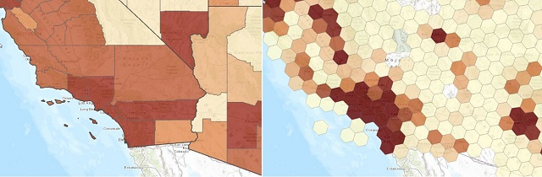
Hexagony
ArcGIS Pro:
  Data Managent Tools – Generate Tessellation
  https://www.esri.com/about/newsroom/insider/thematic-mapping-with-hexagons/
QGIS:
  Plug-in MMQGIS - postup: https://www.gislounge.com/using-qgis-create-hexbin-map-gisp-registrations/

Slide 31
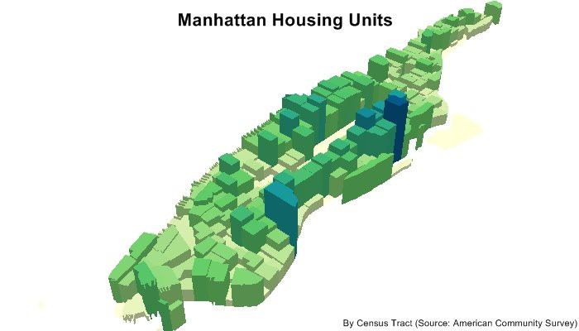
Objemový kartogram
3D varianta kartogramu se označuje jako objemový kartogram (Voženílek, 2001, s. 76), v anglicko-jazyčné literatuře je označován jako prism map (Slocum et al., 2005, s. 59).
Kvantita je prezentována vyvýšením (extrudováním) základny daného areálu.
Podíl uchazečů evidovaných déle než 6 měsíců k celkovému počtu uchazečů v Novem Jičíně (Horák et al., 2003)

Slide 32
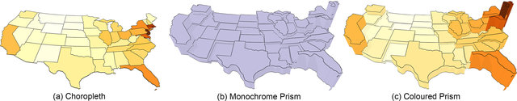
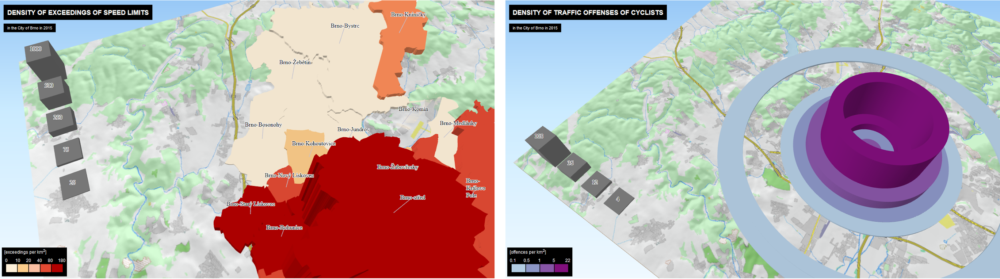
Objemový kartogram

Slide 33
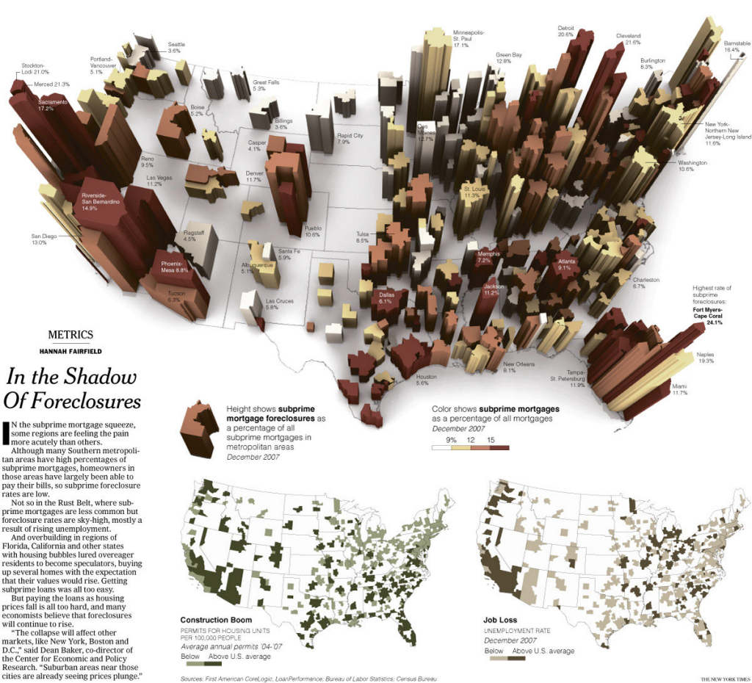

Slide 34
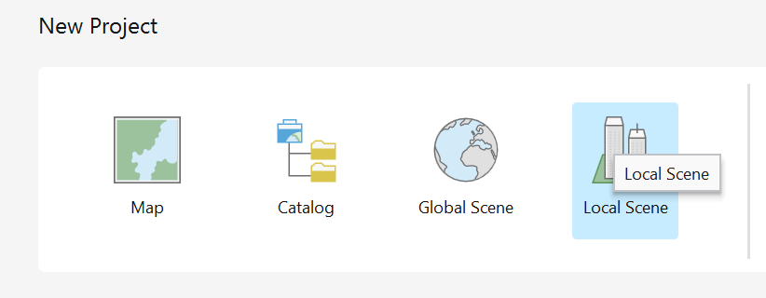
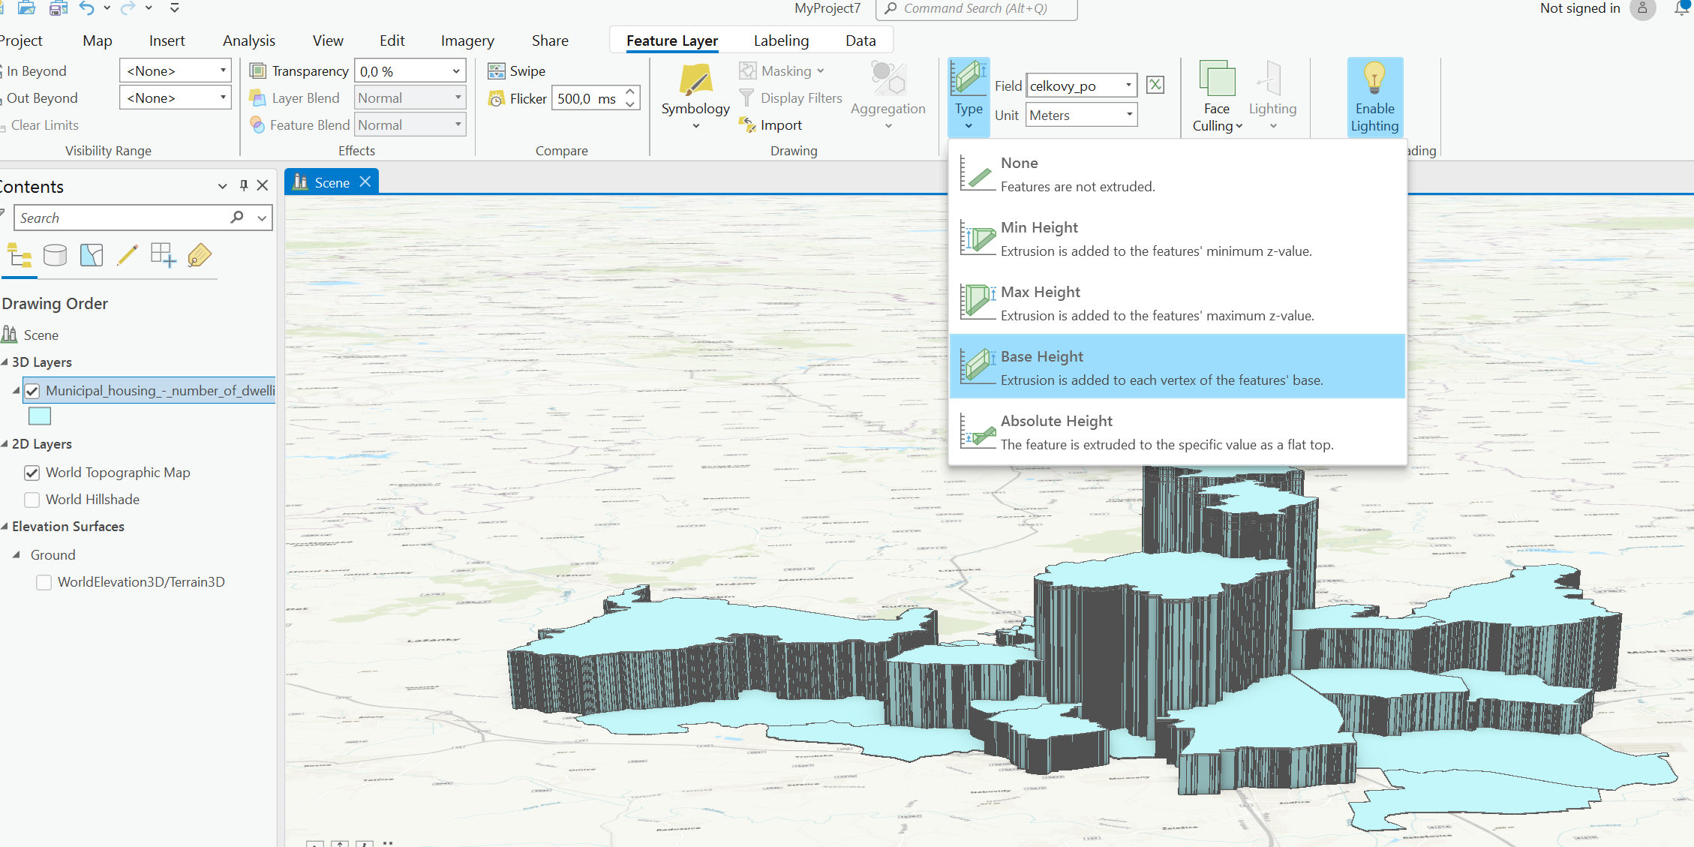
Objemový kartogram – ArcGIS Pro

Slide 35
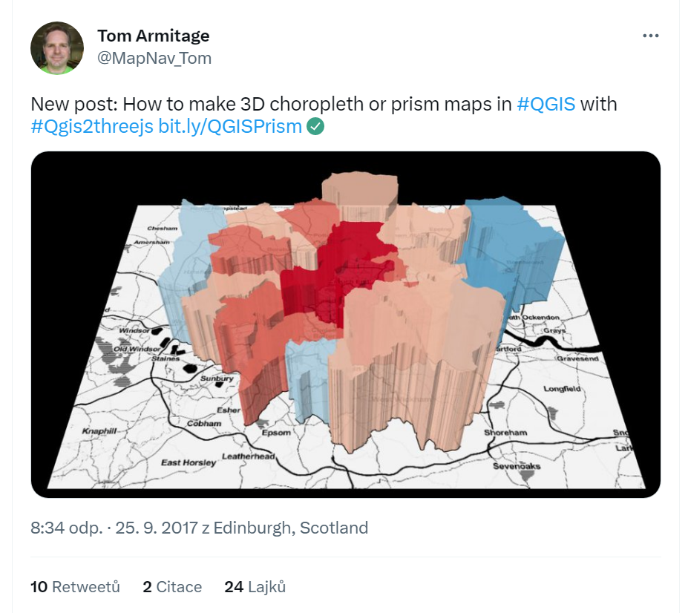
Objemový kartogram – QGIS
https://twitter.com/hashtag/Qgis2threejs?src=hashtag_click

Slide 36
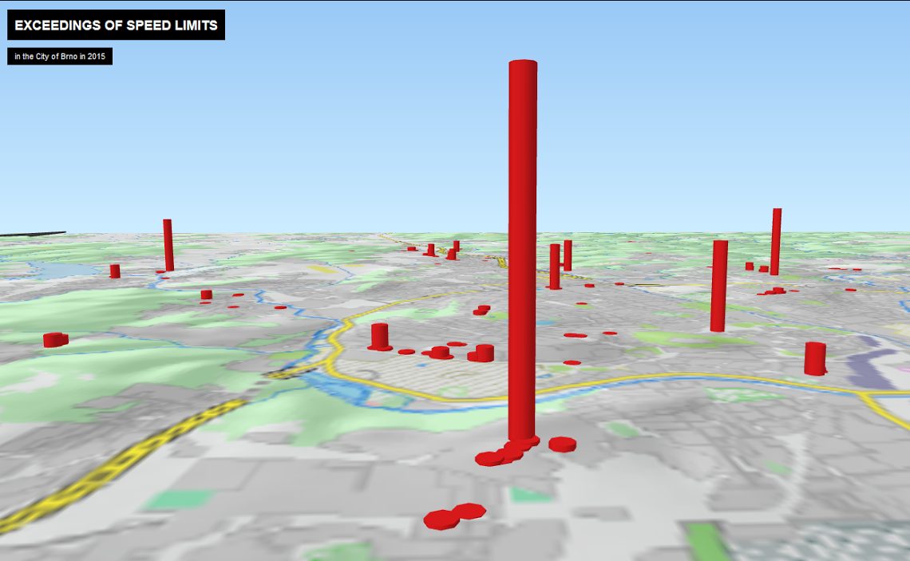
3D kartodiagramy
Znázornění absolutních hodnot
U 3D kartodiagramů je hodnota zobrazovaného jevu vyjádřena nejčastěji pomocí velikosti (př. jsou diagramy krychlové nebo kulové) nebo výšky (např. jako 3D sloupcový diagram).
Velikost:
  Jednoparametrové: nejčastěji mají podobu jednoduchých těles (krychle, koule, jehlan, kužel). Nevýhodu tohoto způsobu znázornění zmiňuje Kaňok (1999, s. 118) – rozdíly v objemová velikosti jsou obecně vnímány obtížněji než velikost plošná.
  Víceparametrové: když změna objemu těles závisí na změnách jednotlivých parametrů nezávisle na sobě.

Slide 37
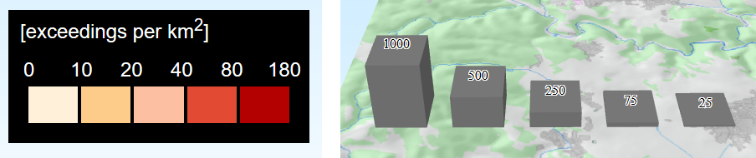
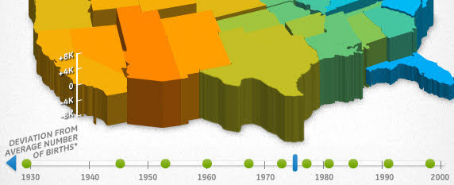
Legenda pro 3D mapy
3D mapové pole (a data v něm) versus 3D legenda?
Jiné řešení?

Slide 38
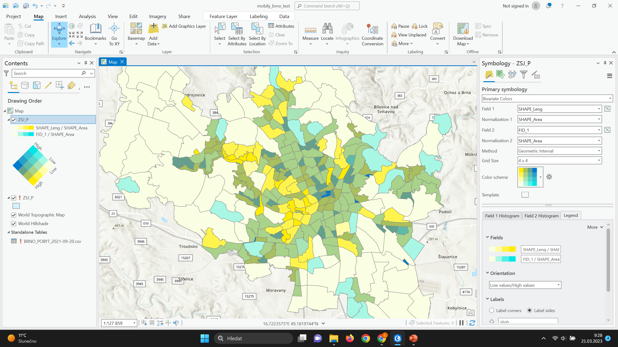
Bivariantní kartogram – ArcGIS Pro

Slide 39
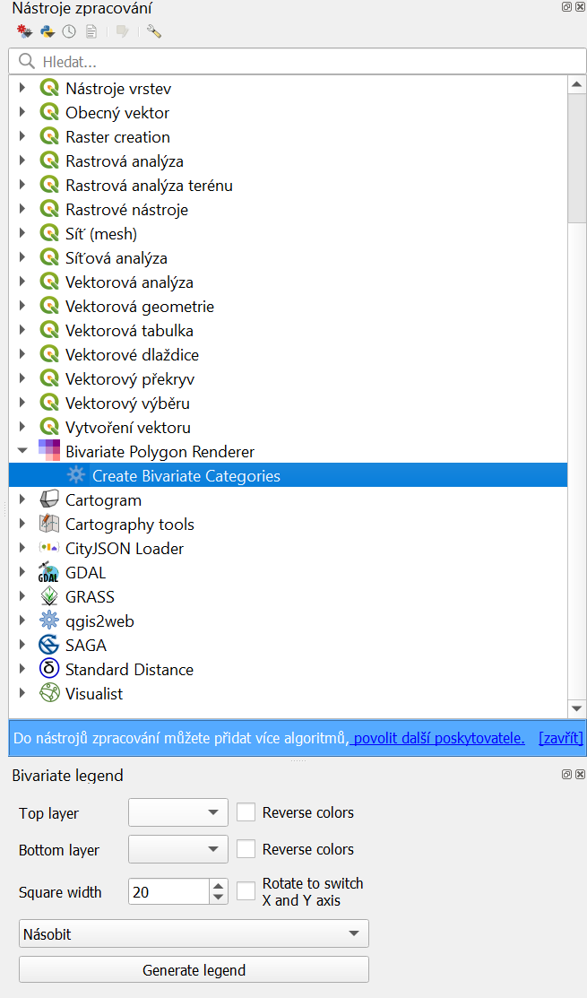
Bivariantní kartogram
Plug-iny do QGISu:
https://ukdataservice.ac.uk/app/uploads/qgisbivariate.pdf
https://bnhr.xyz/2019/09/15/bivariate-choropleths-in-qgis.html
https://plugins.qgis.org/plugins/BivariateRenderer/

Slide 40
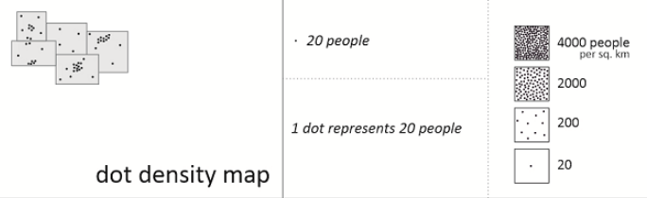
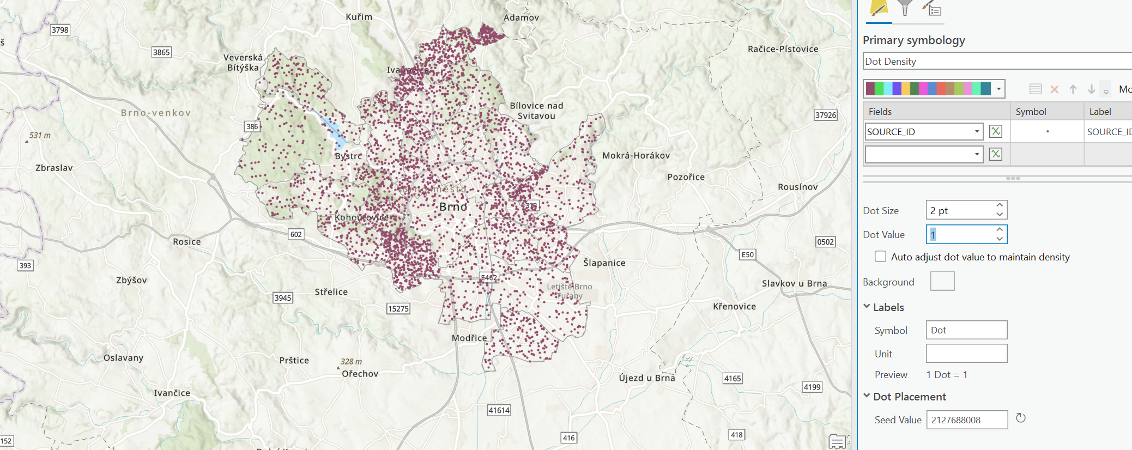
Tečková mapa

Slide 41
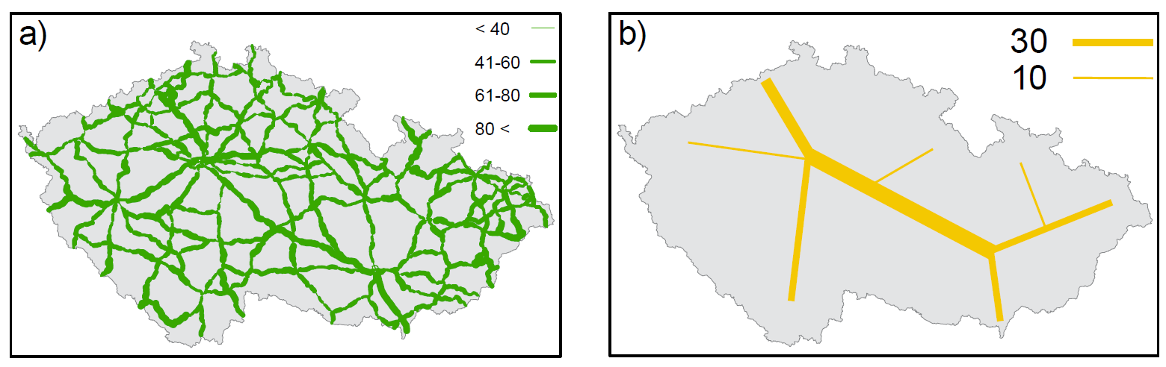
Flow maps
Liniové kartodiagramy, další označení: liniový, stuhový, pásový, proužkový kartodiagram nebo pendlogram
Anglicky: flowline/flow maps, ribbon lines, diagram linear symbols
Velikost a dynamika se znázorňují pomocí šířky liniového pásu a změn šířky
Kvalita a struktura pomocí barvy nebo rastru
Pro udání směru se používají šipky
Dělení podle přesnosti umístění linií na:
  topograficky (a),
  schematicky umístěné (b)

Slide 42
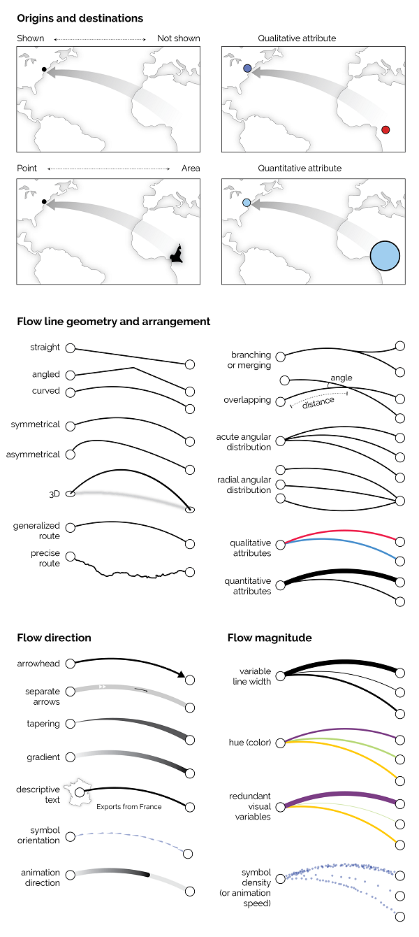

Data a grafické proměnné

Slide 43
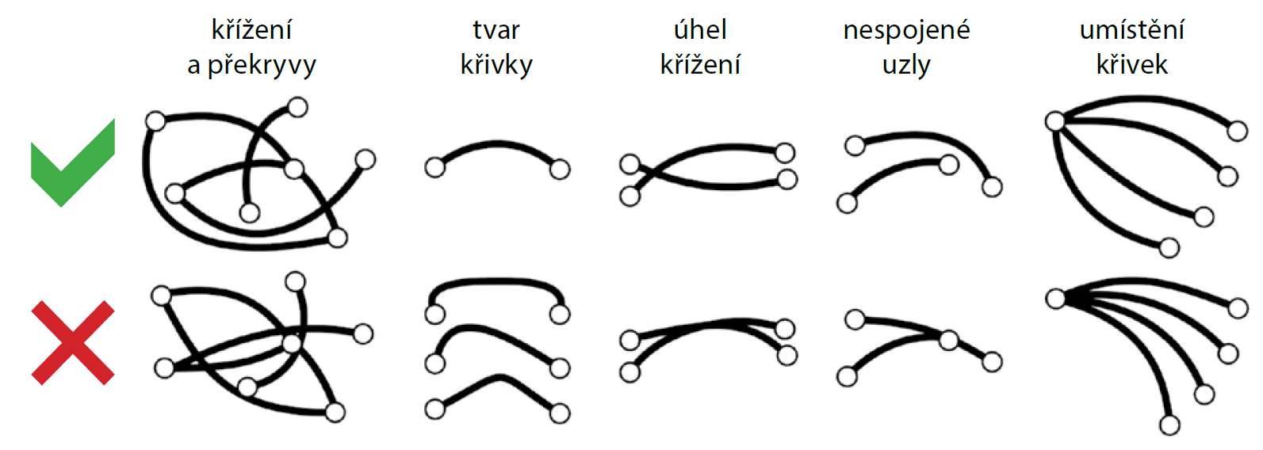
Flow maps - doporučení
počet překrytí/křížení by měl být minimalizován
je třeba se vyvarovat ostrých ohybů a příliš asymetrických proudění
je třeba se vyvarovat ostrých průsečíků
linie nesmí procházet pod nepropojenými uzly
linie by měly být radiálně uspořádány kolem uzlů
množství je nejlepší reprezentovat proměnnou šířkou linie
směr je vhodné vyznačit šipkami
šipky by měly odpovídat šířce linie, avšak šipky pro tenké linie by měly být zvětšeny
je třeba se vyvarovat překrývání mezi hroty šipek a liniemi

Slide 44
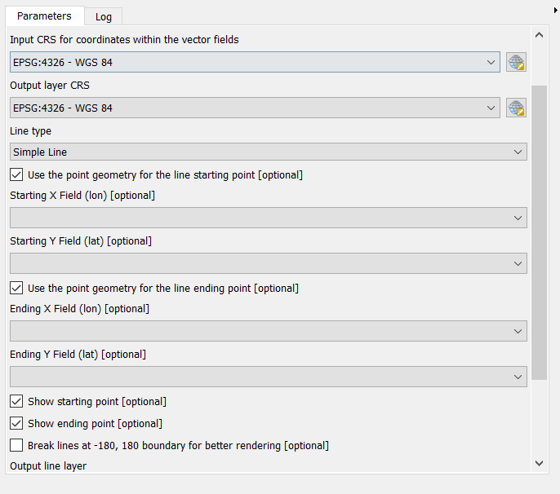

QGIS
https://anitagraser.com/2019/05/04/flow-maps-in-qgis-no-plugins-needed/

Slide 45

QGIS – extenze Visualist
https://ipsac2.unil.ch/main/

Slide 46
Zdroje
Miklín, J., Dušek, R., Krtička, L., Kaláb, O. (2018). Tvorba map. Ostrava: Ostravská univerzita. ISBN 978-80-7599-017-4, 302 stran. https://tvorbamap.osu.cz/ke-stazeni/
https://gistbok.ucgis.org/bok-topics/flow-maps
http://old.gis.zcu.cz/studium/tka/Slides/kartodiagramy.pdf
A další odkazy zdroje na jednotlivých slidech

Slide 47
CHYBY – O ČEM BUDE ŘEČ
Volba metody
Matematické základy (zobrazení apod.)
Klasifikace dat
Legendy
Barvy
Popis
Rozvržení mapového listu a celkový design

Slide 48

VOLBA METODY ...
Čím se řídit?
  Charakter zobrazovaných dat
  Účel mapy
  Uživatel
  …

Slide 49

VOLBA METODY – DATA

Slide 50



VOLBA METODY ...

Slide 51


VOLBA METODY ...

Slide 52

VOLBA METODY ...

Slide 53


MATEMATICKÉ ZÁKLADY

Slide 54

ZDROJE
https://gistbok.ucgis.org/bok-topics/common-thematic-map-types
https://www.natur.cuni.cz/geografie/geoinformatika-kartografie/ke-stazeni/projekty/moderni-geoinformacni-metody-ve-vyuce-gis-a-kartografie/kartogram/
https://www.geograficke-rozhledy.cz/archiv/clanek/815/pdf
https://tvorbamap.osu.cz/ke-stazeni/
http://gis.fsv.cvut.cz/kartografie/1-8-0-kartograficke-chyby.php
https://www.dibavod.cz/data/gis_kartografie/kart_mystifikace.pdf
https://www.mdpi.com/2220-9964/9/7/415/htm
https://is.muni.cz/el/ped/podzim2014/Ze0013/um/50648388/Stupnice.pdf
http://gisak.vsb.cz/gis_ostrava/GIS_Ova_2008/sbornik/Lists/Papers/050.pdf
https://is.muni.cz/el/ped/podzim2014/Ze0013/um/50648388/Barvy_v_mapach.pdf
https://is.muni.cz/el/ped/podzim2014/Ze0013/um/50648388/Legenda.pdf
https://is.muni.cz/el/ped/podzim2014/Ze0013/um/50648388/Kompozice_mapy.pdf

